Slide 1


Объединения
«Мастерская художника»
Рук. Каменева С.А.

Slide 2
Муниципальное бюджетное учреждение дополнительного образования
«Ямальский Центр внешкольной работы»
Дата создания объединения :
10. 09. 2013 г.
Направленность :
изо - деятельность
(рисунок, живопись, композиция,
декоративно-прикладное творчество)
Курс обучения : 4 года

Slide 3

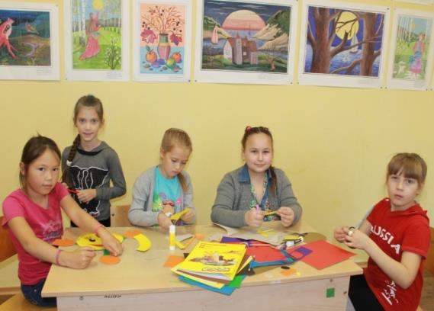



Наш девиз : « Живем, творим и дарим радость»

Slide 4
В объединении проводятся
различные выставки, открытые уроки,
дни самоуправления, родительские собрания, мероприятия по воспитательной работе, различные акции.
Объединение сотрудничает с
различными организациями, участвует в различных конкурсах, а также занимается проектной деятельностью.

Slide 5
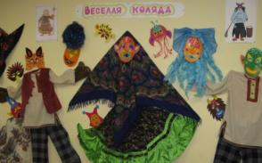
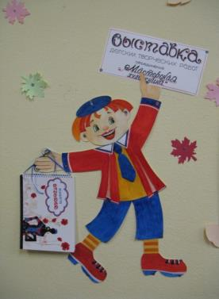
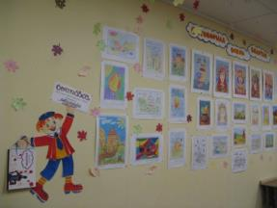
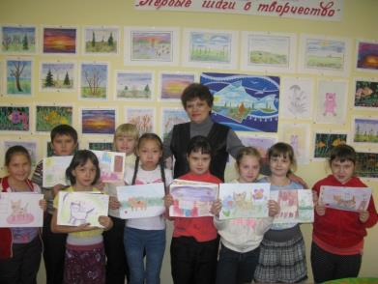
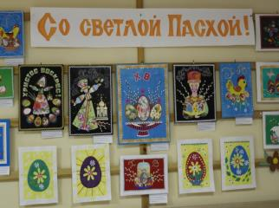
Наши выставки

Slide 6
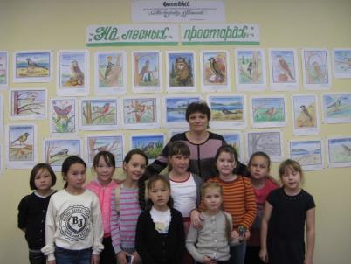
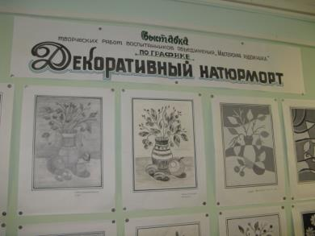
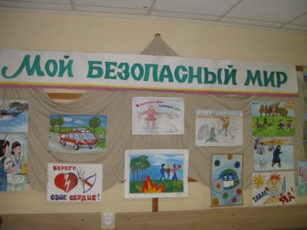
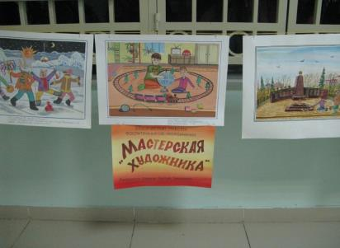

Slide 7
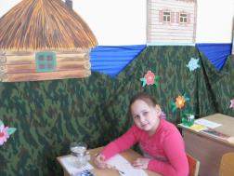
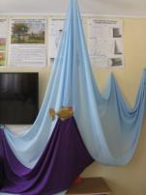
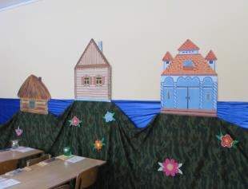
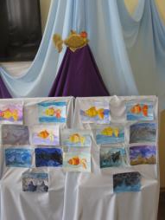
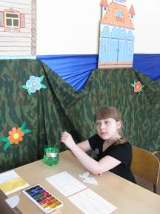

Открытые занятия
Не стандартный подход к проведению урока - отличный способ увлечь детей творчеством..

Slide 8
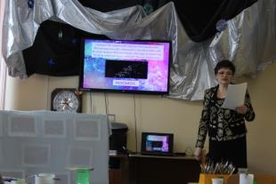
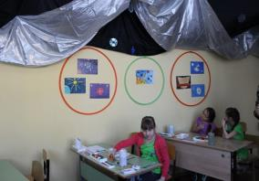
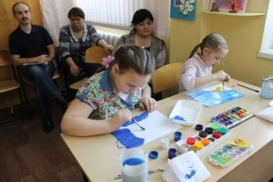

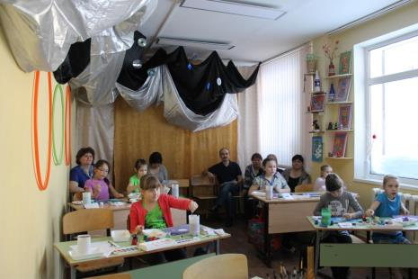
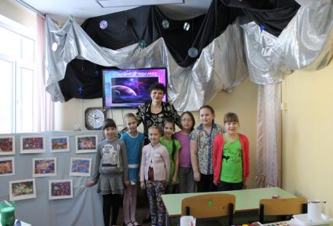
Открытое занятие на тему «Полет в космос» (14.03.17)

Slide 9
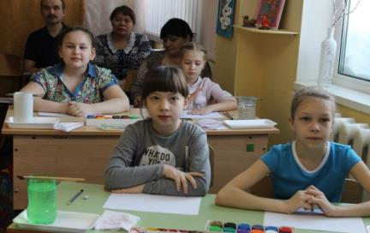
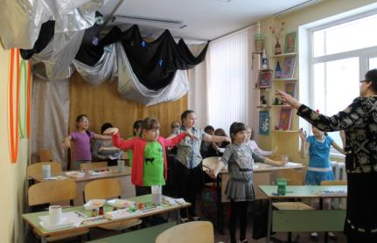

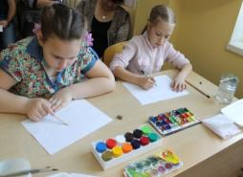

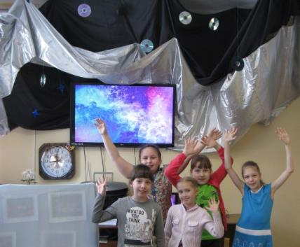
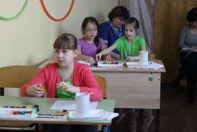

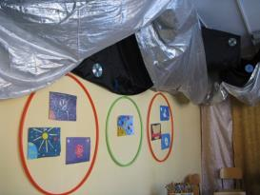


Slide 10
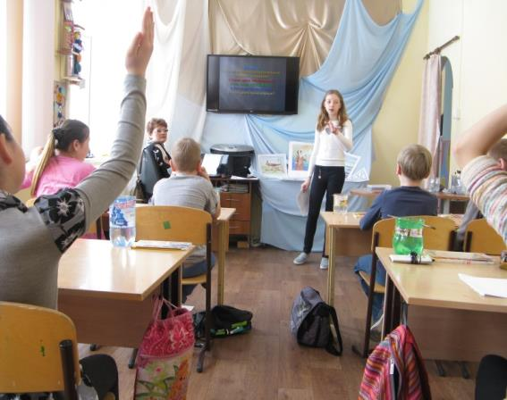
День самоуправления
Наиболее интересно проходят дни самоуправления.
Ребята с огромным удовольствием включаются в игру и через игру получают новые знания.

Slide 11
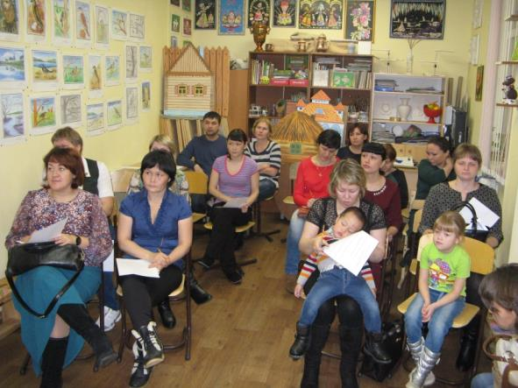
Наше объединении поддерживает связь с родителями.
Наилучшая форма решения любых проблем с детьми и выдача родителям полной информации о их детях – РОДИТЕЛЬСКОЕ СОБРАНИЕ

Slide 12
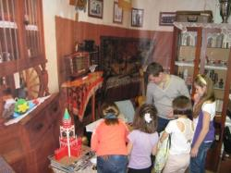
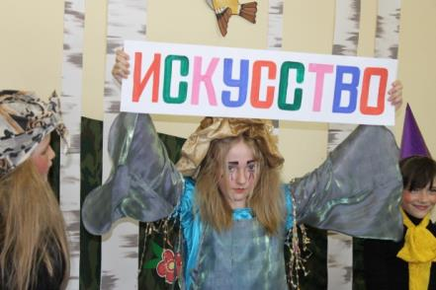
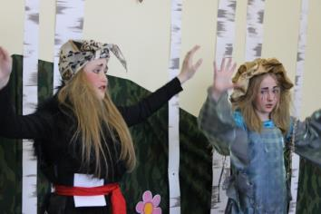
Проведение мероприятий в объединении
Проведение различных мероприятий в нашем объединении дает не только новые знания , но и сплачивает воспитанников всех групп.

Slide 13
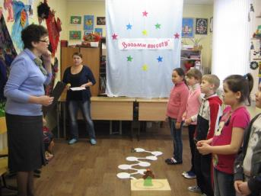
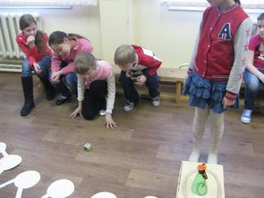
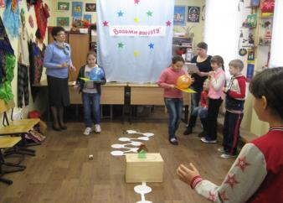
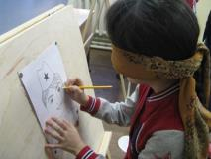
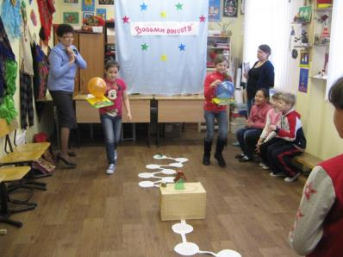
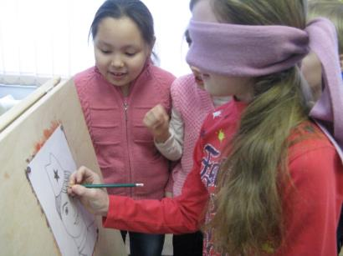
Игра «Возьми высоту»

Slide 14
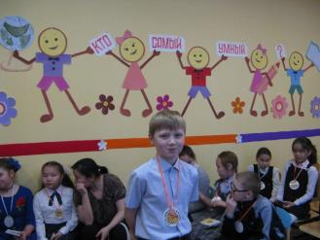
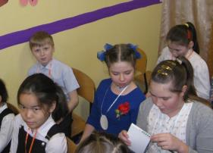
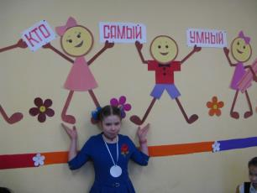
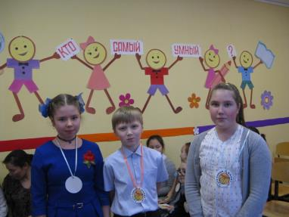
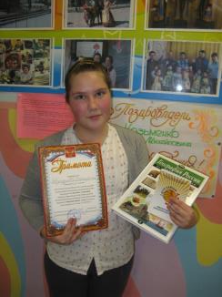
Участие в игре «Кто самый умный?»

Slide 15
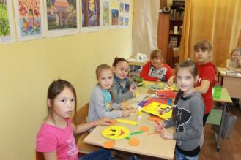
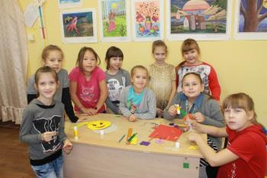

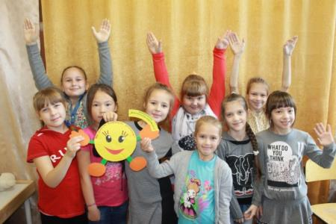


Проводим различные акции.
Провели самую увлекательную акцию - «Подари свою улыбку». Ребята с огромным интересом мастерили веселого смайлика, который встречал широкой улыбкой всех гостей и воспитанников у входа в ЦВР, а на выходе желал всем всего самого доброго!

Slide 16
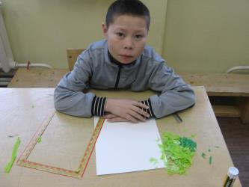

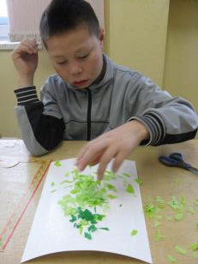
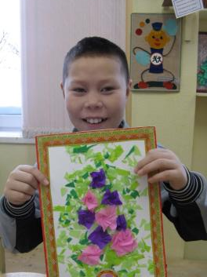


В объединении занимаются дети с ОВЗ

Slide 17


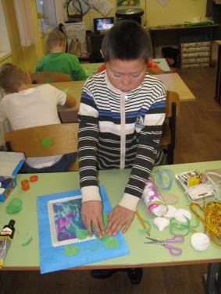
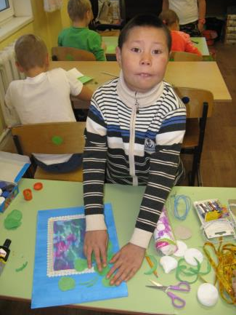



Slide 18





Занимаемся проектной деятельностью

Slide 19

Проект «Матрешка и ее современная стилизация»

Slide 20

Проект «Нитяная кукла»
(2015-2017)

Slide 21

Проект «Удивительный мир стилизации»

Slide 22




Участвуем в различных конкурсах стихов

Slide 23


Проводим различные беседы

Slide 24





Отчетная выставка внутри объединения «Мастерская художника» (30.04.2017)

Slide 25






Вот мы и попрощались…….

Slide 26






и
Новый 2017-2018 учебный год

Slide 27




Инструктажи пройдены! Готовы брать творческие высоты!

Slide 28





Чтобы хороших результатов добиться, нужно очень потрудиться!

Slide 29





Slide 30




Slide 31





Slide 32





Slide 33



Slide 34





Slide 35







Slide 36











Slide 37





Slide 38





Участие в мероприятиях ЦВР
Брейн-ринг «Хочу все знать!» У нас 1-е место! Ура!

Slide 39



Умеем не только рисовать, но и стихи читать.
(Участие в конкурсах стихов)

Slide 40




Участие в различных выставках

Slide 41



Традиционные выставки-конкурсы

Slide 42




На наших выставках всегда есть добрый зритель

Slide 43





Спасибо за внимание!

